Slide 1



San
David
29/07/2024
Présentation
Menu Maker
by Qwenta

Slide 2

Sommaire
1
Contexte du project
2
Aperçu de la maquette
3
Méthodologie utilisée
4
Tableau Kanban
5
Spécifications techniques
6
Veille technologique
7
8
Conclusion
Questions

Slide 3
1
Contexte du projet
“MENU MAKER” BY QWENTA
OBJECTIFS ?
UN OUTIL DYNAMIQUE
CRÉATION DE MENU PERSONNALISÉ
IMPRESSION SUR COMMANDE
PUBLICATION SUR RÉSEAUX SOCIAUX
3/18

Slide 4
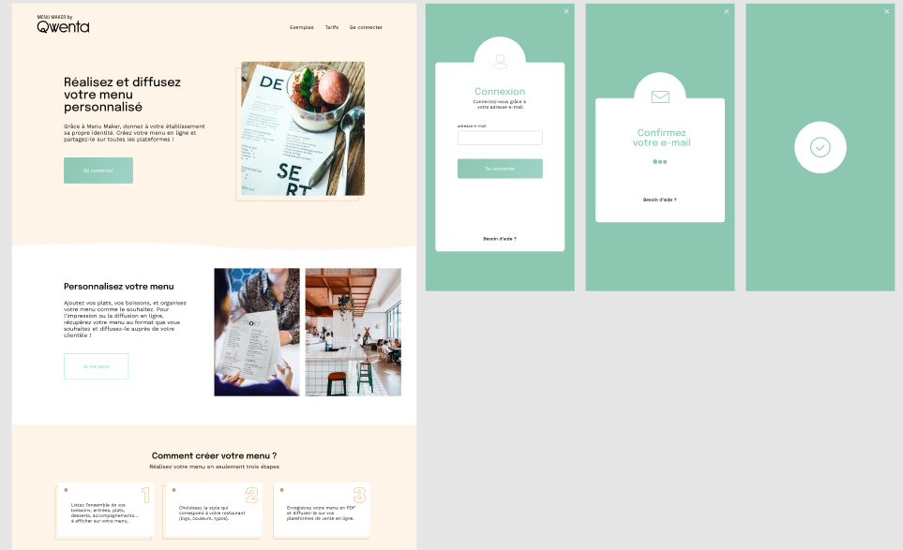
2
Aperçu de la maquette
Accueil
Connexion
4/18

Slide 5
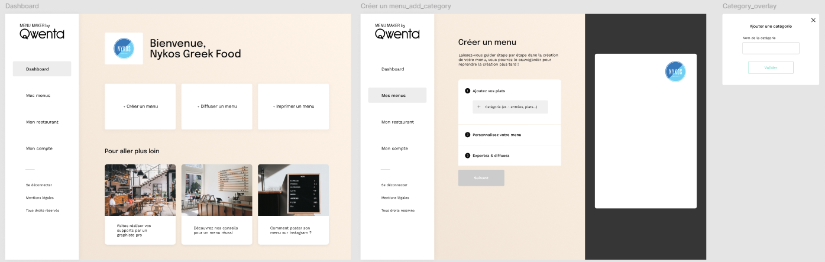
2
Aperçu de la maquette
Création menu
Ajout catégorie
Dashboard
5/18

Slide 6

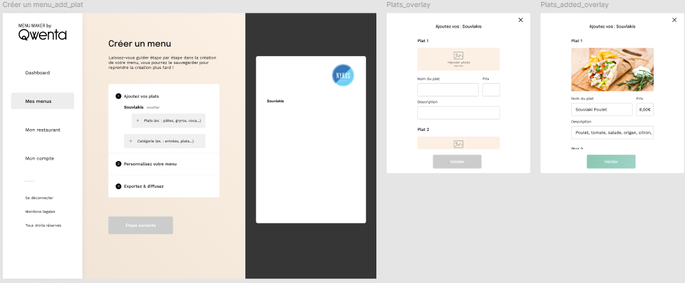

2
Aperçu de la maquette
Création menu
Ajout plat
6/18

Slide 7
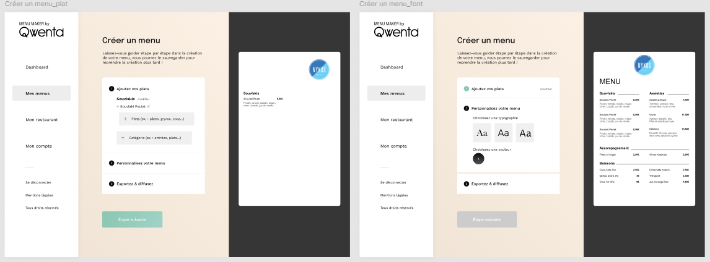
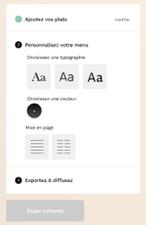
2
Aperçu de la maquette
Création menu
Choix styles
7/18

Slide 8
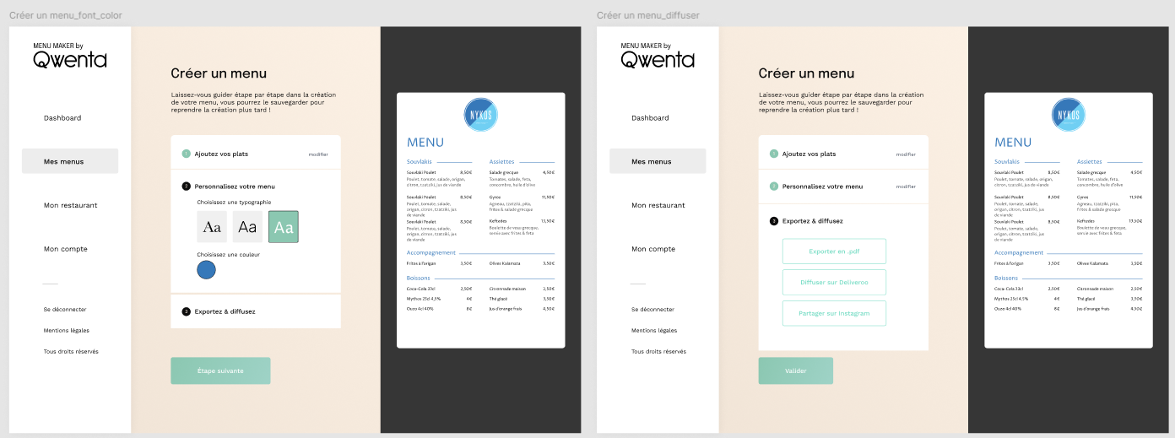
2
Aperçu de la maquette
Choix styles
Partager
8/18

Slide 9
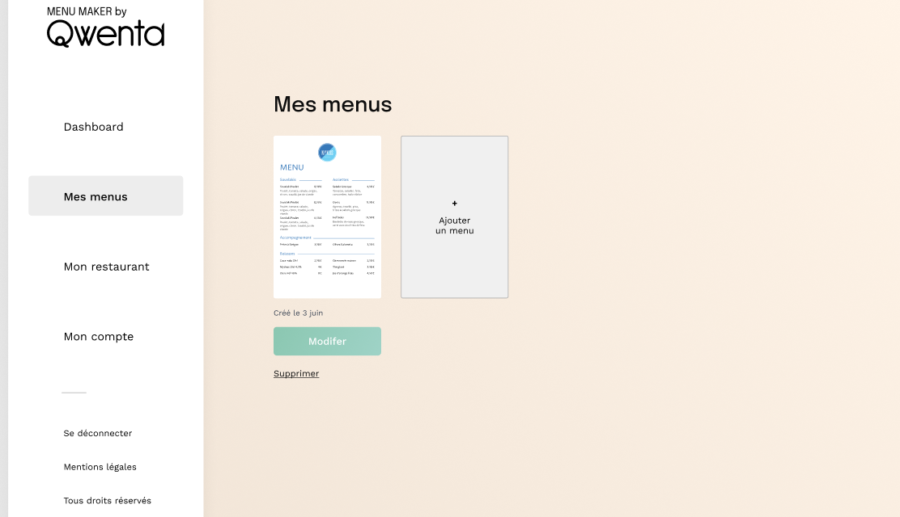
2
Aperçu de la maquette
Accès menu précédents
9/18

Slide 10
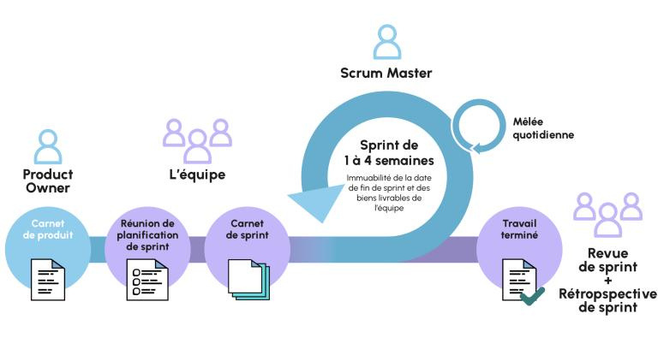
3
Méthodologie utilisée
Agile et Scrum
10/18

Slide 11
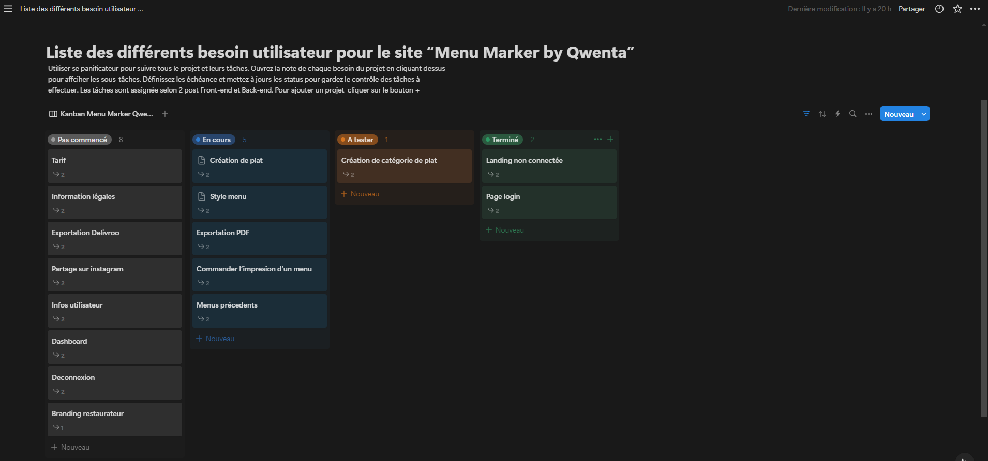
4
Tableau Kanban
11/20

Slide 12
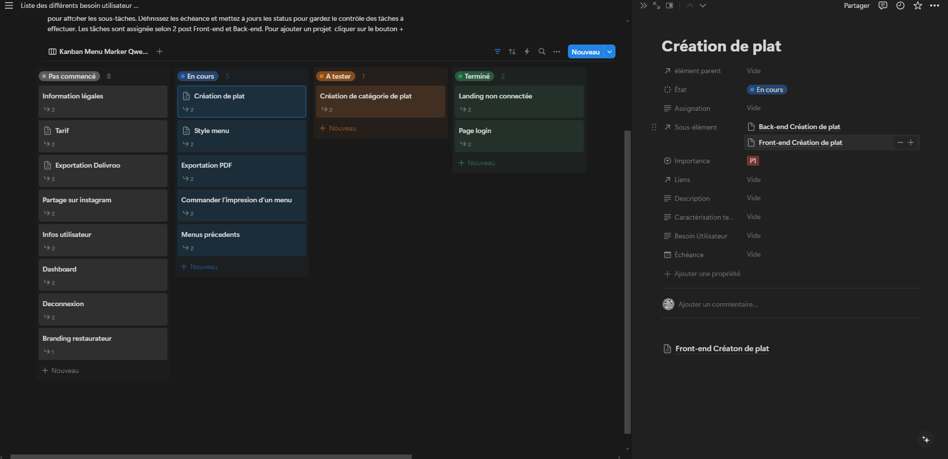
4
Tableau Kanban
12/20

Slide 13
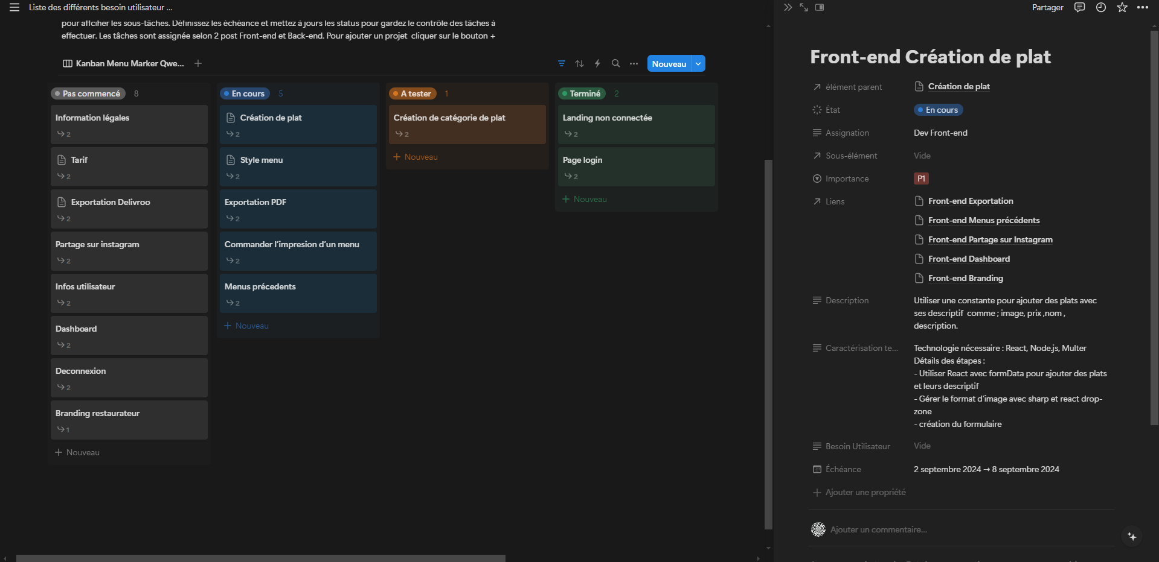
4
Tableau Kanban
13/20

Slide 14
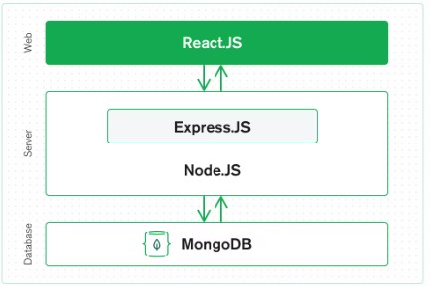
5
Spécifications techniques
MERN Stack
MongoDB-Express-React-Node.js
14/18

Slide 15
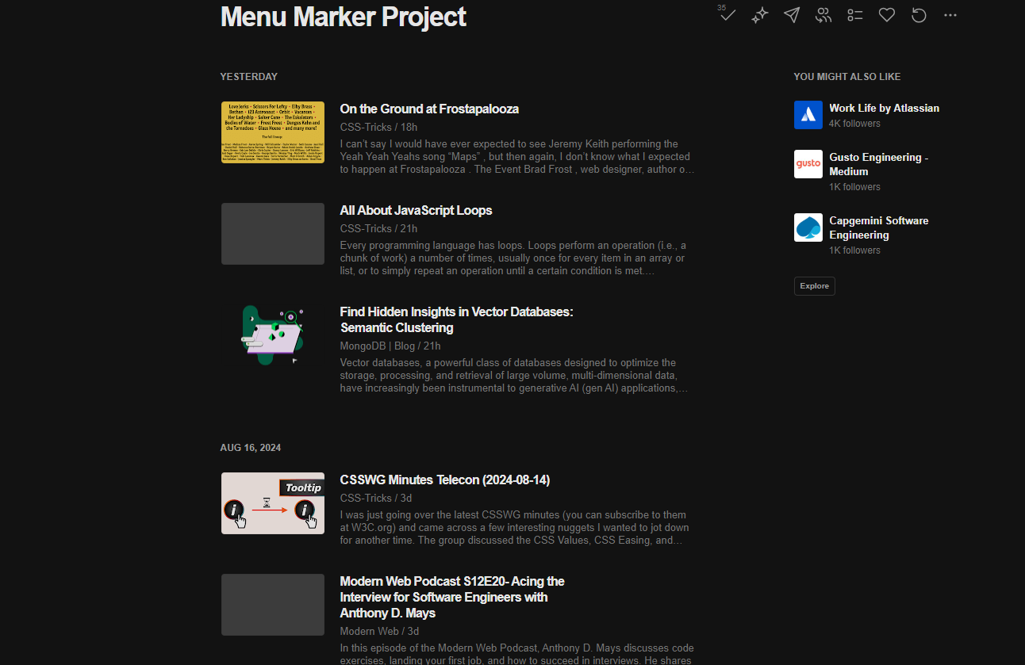
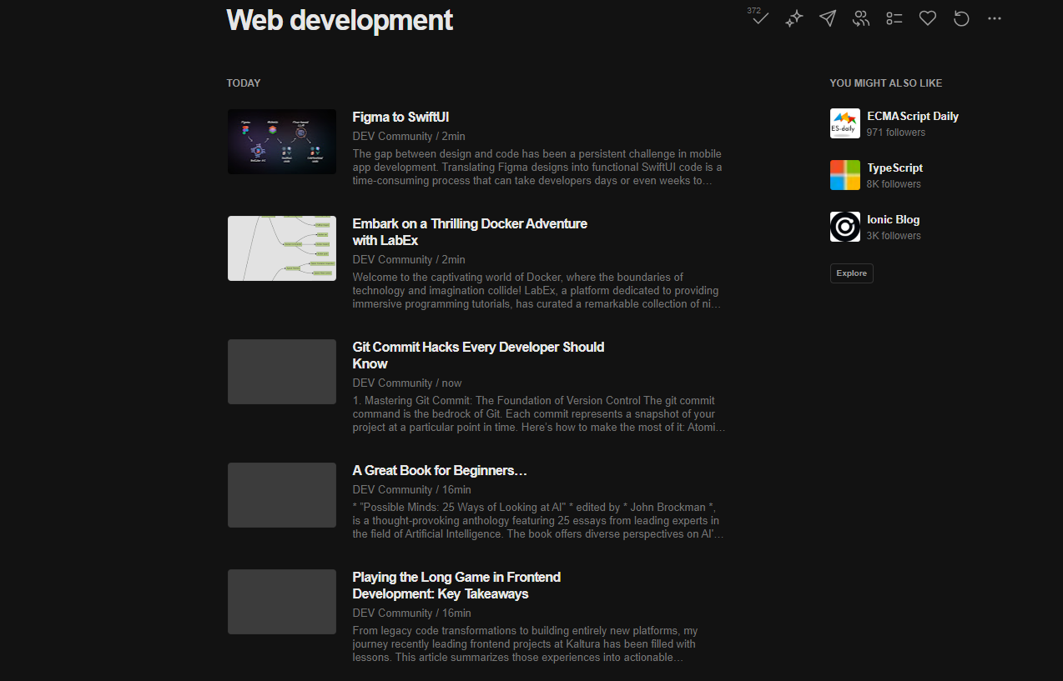
6
Veille Technologique
Axe 1 : Menu Maker
Axe 1 : Menu Maker
Axe 2 : Développement Web Général
15/18

Slide 16
6
Veille Technologique
Veille technologique
Spécifications technique
Rester à jours sur les dernières actualités technologies
Les bonnes pratiques (méthodes, sécurité etc...)
Éviter les erreurs courantes
16/18

Slide 17
7
Conclusion
17/18

Slide 18
8
Questions
Avez-vous des questions ?
18/18

